Slide 1
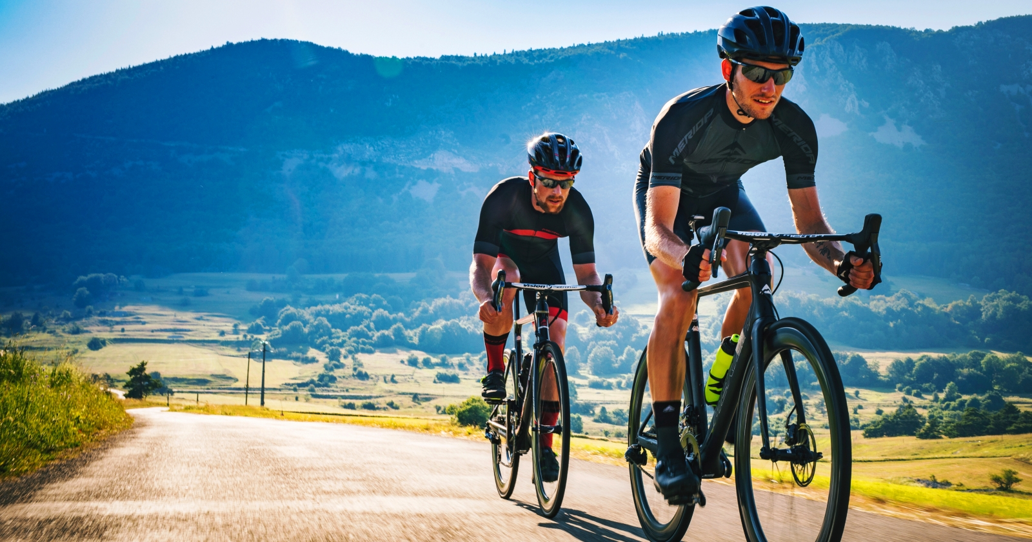
Kolarstwo

Slide 2
Spis treści
Kolarstwo – historia
Kolarstwo-rodzaje
Największe wyścigi kolarskie na świecie
Sławy światowego kolarstwa
Sławy polskiego kolarstwa

Slide 3
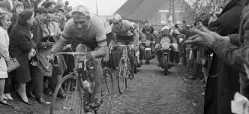
Kolarstwo - historia
Za początek kolarstwa szosowego został uznany wyścig 1869 na trasie Paryż–Rouen (123 km); od 1893 odbywają się mistrzostwa świata w kolarstwie torowym, a od 1921 — w szosowym. W programie igrzysk olimpijskich od 1896 (kobiety od 1984); 1900 została zał. Międzynarodowa Unia Kolarska (Union Cycliste Internationale, UCI). Od lat 60. trwa wzmożony rozwój kolarstwa zawodowego; wyścigi zawodowców są rozgrywane na dłuższych i trudniejszych trasach niż amatorów.

Slide 4
W Polsce pierwszy rower pojawił się 1866 w Warszawie, a 1869 odbyły się w Ogrodzie Krasińskich pierwsze wyścigi. W 1886r. zostało zał. Warszawskie Towarzystwo Cyklistów. pierwszy wyścig szosowy, o tytuł mistrza jazdy Królestwa Pol., był zorganizowany w 1891r. na trasie Wawer – Garwolin. W 1920 został zał. Związek Pol. Tow. Kolarskich (od 1938 pod nazwą Pol. Związek Kolarski). W 1921r. odbyły się pierwsze szosowe i torowe mistrzostwa Polski. Od 1924r. Polacy startują na igrzyskach olimpijskich. W 1928r. odbył się pierwszy wyścig wieloetapowy, zw. Biegiem Dookoła Polski, organizowany do dziś. Najpopularniejszą imprezą kolarską w Polsce był Wyścig Pokoju, największe sukcesy pol. kolarstwo odnosiło w latach 70. i 80. Do 2003r. polscy kolarze zdobyli 8 medali olimpijskich (5 srebrnych, 3 brązowe), tytuły szosowych mistrzów świata amatorów zdobyli: R. Szurkowski (1973), J. Kowalski (1974), L. Piasecki (1985), J. Halupczok (1989). Kolarstwo zaw. w Polsce zaczęło rozwijać się w latach 80. Pierwszym pol. zawodowcem został w 1981 Cz. Lang. W 1990 odbyły się pierwsze mistrzostwa Polski zawodowców (zwyciężył Z. Jaskuła). Największe sukcesy odnieśli L. Piasecki zdobywając w 1988 mistrzostwo świata w wyścigu torowym na 5 km i Z. Jaskuła zajmując 3. miejsce w Tour de France w 1993 roku.

Slide 5
Kolarstwo - rodzaje
Kolarstwo - bardzo szeroki termin, odnoszący się do wielu dyscyplin, zawsze jednak związanych z korzystaniem z roweru. Nazwa wywodzi się od słowa "koło" jak początkowo nazywano w Polsce rower.
W skład kolarstwa wchodzi:
Kolarstwo szosowe
Kolarstwo torowe
Kolarstwo przełajowe
Kolarstwo górskie

Slide 6
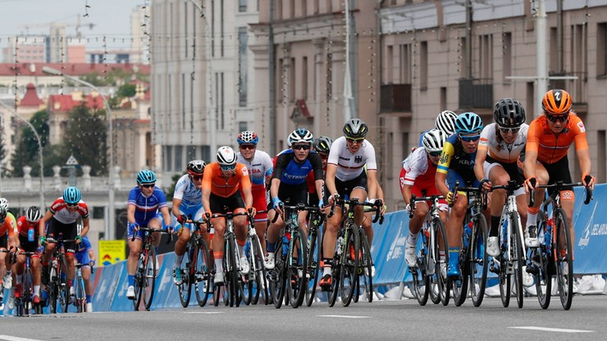
Kolarstwo szosowe
Kolarstwo szosowe to najstarsza i najbardziej tradycyjna odmiana kolarstwa polegająca na ściganiu się na rowerach szosowych po drogach publicznych. Sport ten jest wciąż najbardziej popularnym na świecie rodzajem kolarstwa. Amatorsko uprawia go ok. milion ludzi, a w rankingach UCI figuruje prawie 2000 kolarzy uprawiających ten sport zawodowo.
Na całym świecie rozgrywane są setki zawodów szosowych. Zawody te rozgrywane są na wiele sposobów.

Slide 7
Kolarstwo torowe
Kolarstwo torowe uprawia się na rowerach torowych zbudowanych na kołach 28 calowych, podobnych do rowerów szosowych, ale o uproszczonej i lżejszej konstrukcji. Tory (zwane też czasem welodromami), na których uprawia się ten sport mają kształt zbliżony do bieżni lekkoatletycznych, na łukach są jednak mocno pochylone, aby można było na nich utrzymywać stałą prędkość.

Slide 8
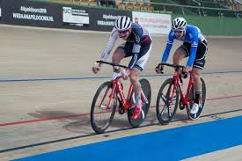
W ramach kolarstwa torowego prowadzi się konkurencje:
-sprint
-sprint drużynowy
-keirin-rodzaj sprintu na torze w którym zawodnicy pierwsze okrążenie jadą za prowadzącym na motocyklu
-drużynowy wyścig na dochodzenie
-omnium-wielobój
-madison-wyścig parami

Slide 9
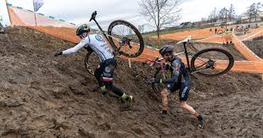
Kolarstwo przełajowe
Rodzaj kolarstwa uprawianego na rowerach o konstrukcji zbliżonej do rowerów szosowych, a więc na kołach o średnicy felgi 622mm (700C), ramie pozbawionej elementów amortyzujących i z kierownicą giętą typu 'baranek', lecz rozgrywanego na dość trudnych trasach terenowych obfitujących w liczne przeszkody, które zmuszają zawodnika do schodzenia z roweru i przenoszenia go.
Kolarstwo przełajowe przypomina bardzo klasyczne kolarstwo górskie tzw. Cross-Country

Slide 10
Kolarstwo górskie
Kolarstwo górskie – forma kolarstwa uprawianego za pomocą rowerów górskich, których konstrukcja umożliwia poruszanie się w trudnym terenie.
Dyscyplina ta jest coraz bardziej popularnym i docenianym sposobem spędzania wolnego czasu. Niektórzy amatorzy uprawiający ten sport traktują go jako możliwość rozwoju fizycznego, stąd duża liczba imprez, w których kolarze górscy mogą sprawdzać swoje umiejętności.
Zalety roweru górskiego i jego uniwersalność powodują, że jest on bardzo często wybierany jako środek transportu podczas eskapad górskich oraz wycieczek w trudnym terenie. Dzięki temu pojawił się całkiem nowy odłam turystyki rowerowej, zarówno prywatnej, jak też zorganizowanej, polegającej na przemierzaniu szlaków niedostępnych dla samochodów, a z powodu dużych odległości zbyt długich dla turystów pieszych.

Slide 11
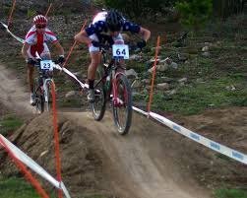
MTB
Kolarstwo górskie –wyścig MTB cross country

Slide 12
Największe wyścigi kolarskie na świecie
Wyścigi wieloetapowe:
Tour de France – znany też jako La Grande Boucle lub Le Tour – wieloetapowy, trzytygodniowy szosowy wyścig kolarski, organizowany cyklicznie na terenie Francji – a nierzadko również krajów ościennych – najczęściej w lipcu (czasami na przełomie czerwca i lipca). Należy do cyklu World Tour Międzynarodowej Unii Kolarskiej (Union Cycliste Internationale).
Tour de France przeprowadzany jest corocznie od 1903 r.

Slide 13
Giro d’Italia (Wyścig dookoła Włoch) – drugi z największych kolarskich wyścigów świata (za Tour de France i przed Vuelta a España). Należy do cyklu World Tour Międzynarodowej Unii Kolarskiej (UCI).
Od 1909 Giro jest organizowane co roku.
La Vuelta a España (Wyścig dookoła Hiszpanii) – kolarski wyścig zaliczany do wielkich tourów, po Tour de France i Giro d’Italia. Należy do cyklu World Tour Międzynarodowej Unii Kolarskiej (UCI). Po raz pierwszy wyścig ten zorganizowano w roku 1935, a nieprzerwanie jest on obecny w świecie kolarskim od 1955 roku. Impreza trwa trzy tygodnie i prowadzi po trasach Hiszpanii, jak i krajów ościennych. Przez wiele lat rozgrywano ten wyścig w okresie wiosennym, ale w latach 90. przeniesiono go na termin jesienny (początek września), aby Vuelta nie kolidowała z Giro d’Italia.

Slide 14
Wyścigi jednoetapowe-klasyczne
Odbywają się albo na trasach tworzących koło (tzw. rundy), które pokonuje się kilka-kilkanaście razy, albo na długich (do 300 km) trasach:
Mistrzostwa Świata
Paris-Roubaix
Mediolan-San Remo
La Fleche Wallonne
Dookoła Flandrii
Liege-Bastogne-Liege
Giro di Lombordia

Slide 15
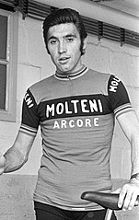
Sławy światowego kolarstwa
Eddy Merckx - (ur. 17 czerwca 1945 w Meensel-Kiezegem) – belgijski kolarz szosowy, torowy i przełajowy, czterokrotny medalista szosowych mistrzostw świata.
W trakcie trwającej od 1965 do 1978 roku kariery był nazywany „Kanibalem” ze względu na wielką chęć wygrywania. Jako jedyny kolarz w historii wygrał w jednym roku trzy główne klasyfikacje (generalną, punktową – tzw. sprinterską – oraz górską) wyścigu Tour de France 1969. Uznawany za jednego z „kolarzy wszech czasów”, potrafił wygrywać w każdego rodzaju wyścigach – od jednodniowych klasyków, poprzez jazdę indywidualną na czas po wieloetapowe „toury”. Dobrze czuł się na stromych, długich podjazdach, jak i na prostych rozstrzygających sprintach. Łącznie odniósł 525 zwycięstw w peletonie, w tym 445 zwycięstw jako zawodowiec.

Slide 16
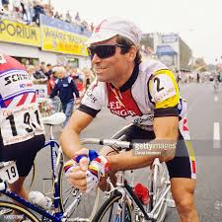
Bernard Hinault (ur. 14 listopada 1954 w Yffiniac) – francuski kolarz szosowy i torowy, dwukrotny medalista szosowych mistrzostw świata. W latach 1978-1985 z powodu swojego taktycznego sprytu i zawziętości, przez Francuzów nazywany był Le Blaireau („Borsuk”). Hinault jako trzeci w historii kolarz wygrał pięć razy Tour de France. Hinault rozpoczął karierę w zawodowym peletonie w 1974. Jego zwycięstwa w „Wielkiej Pętli” przypadały na lata: 1978, 1979, 1981, 1982 i 1985. W latach 1984 i 1986 stawał na drugim miejscu podium. Łącznie wygrał 28 etapów (z czego 13 w jeździe indywidualnej na czas)
Hinault rozpoczął karierę w zawodowym peletonie w 1974. Jego zwycięstwa w „Wielkiej Pętli” przypadały na lata: 1978, 1979, 1981, 1982 i 1985. W latach 1984 i 1986 stawał na drugim miejscu podium. Łącznie wygrał 28 etapów (z czego 13 w jeździe indywidualnej na czas)
Jako jedyny kolarz w historii wygrywał kilkakrotnie w trzech wielkich tourach: w 1980, 1982 i 1985 wygrał Giro d’Italia, a w 1978 i 1983 zwyciężył w wyścigu Vuelta a España.

Slide 17
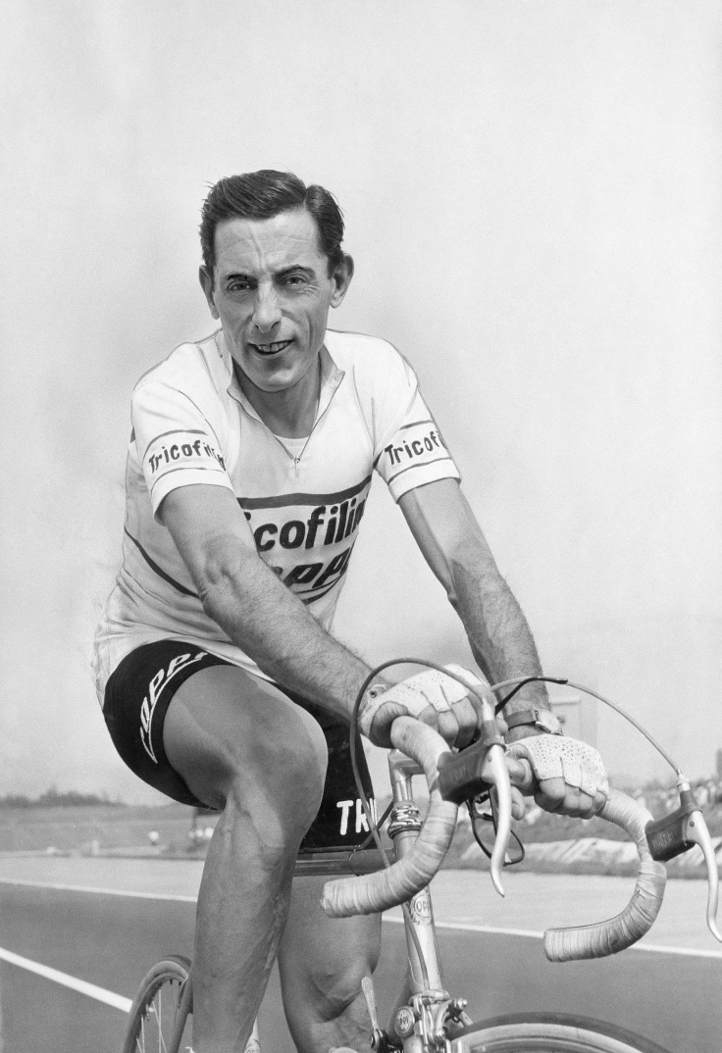
Fausto Coppi (ur. 15 września 1919 w Castellanii, zm. 2 stycznia 1960 w Tortonie) – włoski kolarz torowy i szosowy, trzykrotny medalista torowych oraz dwukrotny medalista szosowych mistrzostw świata. Coppi, którego zwano „il Campionissimo”, był jednym z najbardziej utytułowanych i popularnych kolarzy w historii tego sportu. Dwa razy wygrał Tour de France oraz pięć razy Giro d’Italia. Swój pierwszy duży sukces Coppi odniósł w 1940, kiedy to w wieku 21 lat wygrał po raz pierwszy Giro d’Italia. W 1942 ustanowił nowy rekord świata w jeździe godzinnej (45,871 km), który był niepobity przez 14 lat, aż do czasu, kiedy zrobił to Jacques Anquetil w 1956. Jego obiecująca kariera została przerwana przez II wojnę światową. W 1946 wrócił do kolarstwa. W kolejnych latach odniósł serię zwycięstw, która przyćmiona została dopiero przez Eddy’ego Merckxa.

Slide 18
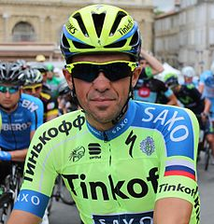
Alberto Contador Velasco (ur. 6 grudnia 1982 w Madrycie) – hiszpański kolarz szosowy, zawodnik profesjonalnej drużyny UCIWorldTeams Trek-Segafredo. Jeden z siedmiu kolarzy w historii (pozostali to Eddy Merckx, Jacques Anquetil, Felice Gimondi, Bernard Hinault, Vincenzo Nibali i Chris Froome), którzy wygrali trzy Wielkie Toury, czyli Tour de France, Giro d’Italia oraz Vuelta a España.
Contador wyróżnia się wyjątkowymi umiejętnościami w jeździe po górach, jest także zawodnikiem jeżdżącym świetnie na czas.

Slide 19
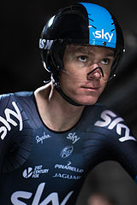
Chris Froome, właśc. Christopher Froome (ur. 20 maja 1985 w Nairobi) – brytyjski kolarz szosowy. Dwukrotny brązowy medalista olimpijski i wicemistrz świata, czterokrotny zwycięzca Tour de France. Dwukrotny zwycięzca Vuelta a España oraz zwycięzca Giro d’Italia. Jeden z najlepszych kolarzy swojej generacji, jest jednym z 7 kolarzy w historii, którzy wygrali wszystkie Wielkie Tour-y. Reprezentuje barwy drużyny Team Ineos.

Slide 20
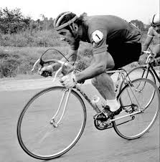
Sławy polskiego kolarstwa
Ryszard Szurkowski (ur. 12 stycznia 1946 w Świebodowie, zm. 1 lutego 2021 w Radomiu) – polski kolarz szosowy, dwukrotny wicemistrz olimpijski, czterokrotny medalista mistrzostw świata oraz dwunastokrotny mistrz Polski, najbardziej znany ze zdominowania przez kilka lat z rzędu Wyścigu Pokoju, poseł na Sejm PRL IX kadencji, trener, działacz sportowy, handlowiec, były prezes Polskiego Związku Kolarskiego.

Slide 21
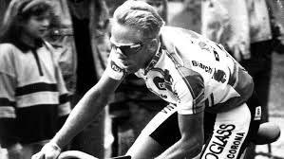
Zenon Jaskuła (ur. 4 czerwca 1962 w Śremie) – polski kolarz szosowy, początkowo amatorski (do 1989), następnie zawodowy (od 1990 do 1997), wicemistrz olimpijski i wicemistrz świata w wyścigu drużynowym; trzeci kolarz Tour de France (1993), wielokrotny mistrz Polski.

Slide 22
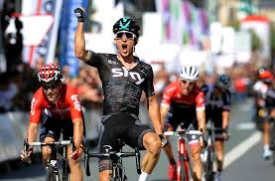
Michał Kwiatkowski (ur. 2 czerwca 1990 w Chełmży) – polski kolarz szosowy, zawodnik profesjonalnej, brytyjskiej drużyny Team Ineos. Mistrz świata w wyścigu ze startu wspólnego z 2014 roku oraz drużynowy mistrz świata w jeździe na czas w barwach Etixx-Quick Step z roku 2013. Mistrz Europy i świata w kategorii juniorów. Medalista mistrzostw Polski seniorów na szosie i na torze. Olimpijczyk z Londynu (2012) i Rio de Janeiro (2016). Zwycięzca Tour de Pologne i Tirreno-Adriático z roku 2018.

Slide 23
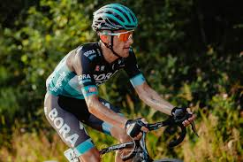
Rafał Majka (ur. 12 września 1989 w Zegartowicach) – polski kolarz szosowy, zawodnik należącej do dywizji UCI WorldTeams drużyny UAE Team Emirates. Brązowy medalista olimpijski Rio de Janeiro 2016,
trzeci zawodnik Vuelta Espana 2015.

